Slide 1
LC 14 – Acides et bases

Slide 2
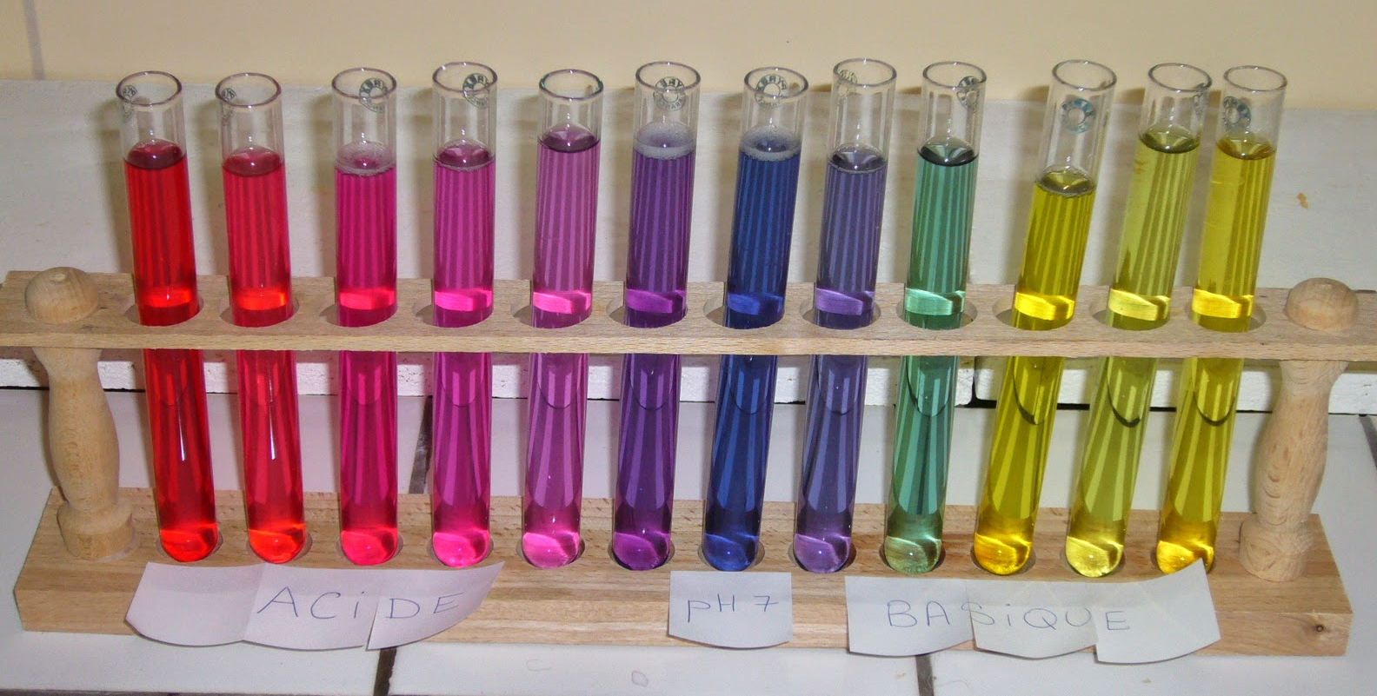
Vinaigre
Destop

Slide 3

Mesure du pH
C = 1,0 x 10⁻⁴ mol.L⁻¹
Acide nitrique : HNO₃
Acide éthanoïque : CH₃CO₂H
PH mètre

Slide 4
Mesure du pH
C = 1,0 x 10⁻⁴ mol.L⁻¹
Acide nitrique : HNO₃
Acide éthanoïque : CH₃CO₂H
Expérimentalement on trouve :
pH = 4
pH = 4.4
PH mètre
?

Slide 5
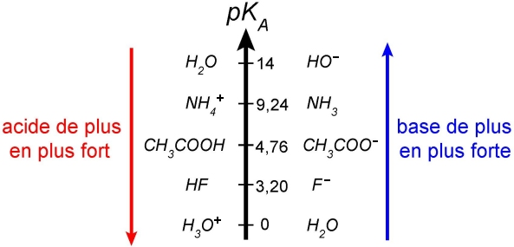
Quelques acides et bases faibles, classés en fonction du pK_{A} de leur couple

Slide 6
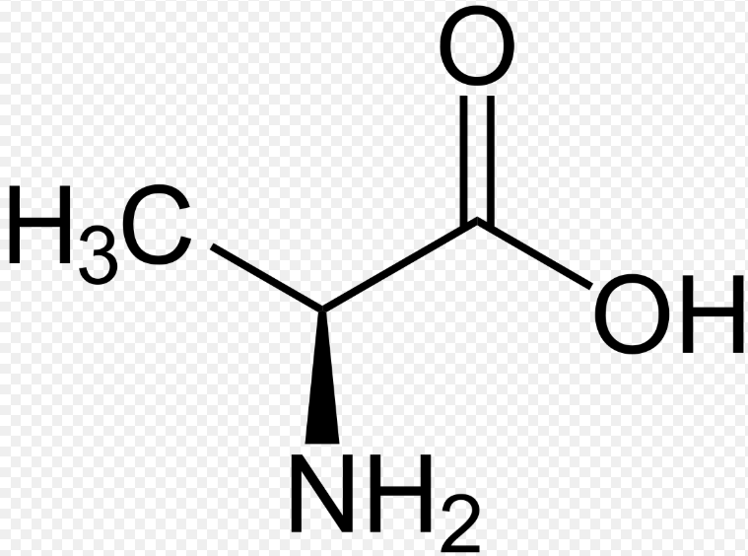
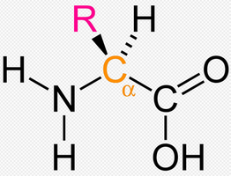
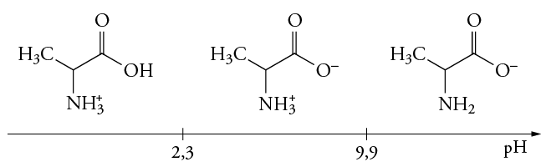
Les acides α-aminés
Ce sont les briques élémentaires constituant les protéines.
Diagramme de prédominance de l'alanine :
Zwitterion

Slide 7
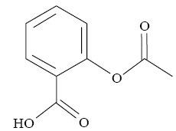
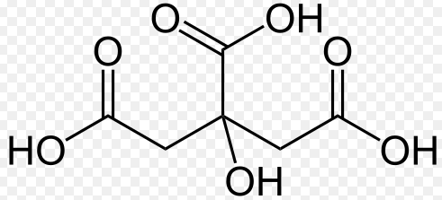
Effervescence de l'aspirine
Acide acétylsalicylique
Acide citrique

